Slide 1
Solución problema utilizando “IoT”
Melissa Vélez Martínez - A00827220
Juan Daniel Pérez Berlanga - A00830152
Ian Javier Duran Román - A00829799
Joaquin Amaya Elizondo - A01721028
Diego Alejandro Torres Cruz - A01283874
Alejandro Daniel Dennis Hernandez - A00831138

Slide 2


¿Qué problema existe?
El uso de combustibles fósiles, los productos de desecho industriales, la minería y la agricultura contaminan el aire, el agua y el suelo. Los productos químicos contaminantes pueden tener implicaciones considerables para la salud, la seguridad humana, el bienestar y el valor de la naturaleza.
Estos gases que expulsan las industrias provocan cambios climáticos al aumentar la temperatura de la tierra, atmósfera y océanos.
Los principales contaminantes del agua incluyen aguas residuales, productos derivados del petróleo (como bifenilos policlorados). Los productos químicos nocivos pueden llegar al agua desde la salida de las tuberías en las industrias; fugas de tuberías o tanques de almacenamiento.

Slide 3


Introducción:
Para resolver la problemática antes planteada podemos hacer uso de las “IOT”, este un concepto que se refiere a una interconexión digital de objetos cotidianos con internet.​ Es, en definitiva, la conexión de internet más con objetos que con personas.
Por lo que utilizamos las “IOT” de manera en que podamos frenar o disminuir la contaminación que provocan las empresas, ya sea por medio de tener una medición de los gases que emiten las industrias o tener la medición de la contaminación que provocan hacía el agua.

Slide 4
ENFOQUES DEL PROYECTO
CALIDAD DEL AIRE
CALIDAD DEL AGUA
Mediante el uso de sensores se monitorea tanto la calidad del aire como del agua proveniente de las empresas, esto para controlar la contaminación que se produce y tomar acciones para reducirla.

Slide 5
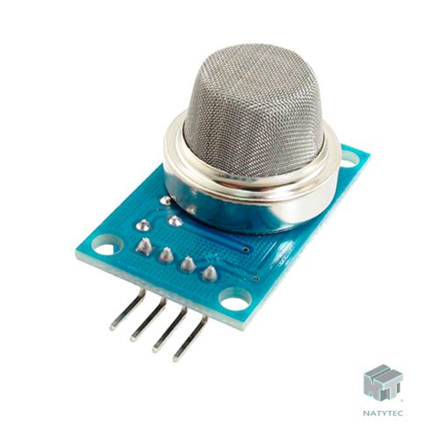
PROPUESTA 1.
Utilizando un sensor de calidad de aire (en este caso el MQ135), instalarlo en las cercanías de donde se expulsa los gases contaminantes y después establecer una conexión con un broker para poder observar los datos que nos genera. Por si comienzan a emitirse una gran cantidad de gases contaminantes tomar cartas en el asunto lo más rápido posible.
MQ135
sensor de calidad de aire

Slide 6
PROPUESTA 1.
Ubicación de empresas
Instalación de sensores en las cercanías de donde se expulsan los gases
Conexión con MQTT
Monitoreo de datos
Implementación
Contactar con las empresas
Establecer conexión con broker
Monitoreo y análisis de datos para tomar acciones
Instalar sensores en área especificada

Slide 7
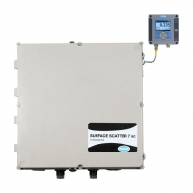
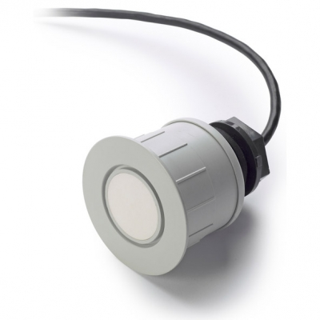
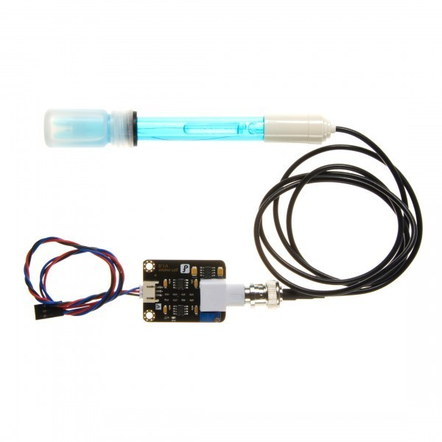
PROPUESTA 2.
HIDROGRAFÍA EN NUEVO LEÓN
El Cuchillo
José López Portillo (Cerro Prieto)
Rodrigo Gómez (La Boca)
Agualeguas
Sombreretillo
El Porvenir
Loma Larga
Hach Surface Scatter 7
Hach U53
FUENTE: INEGI. Dirección General de Geografía y Medio Ambiente.

Slide 8
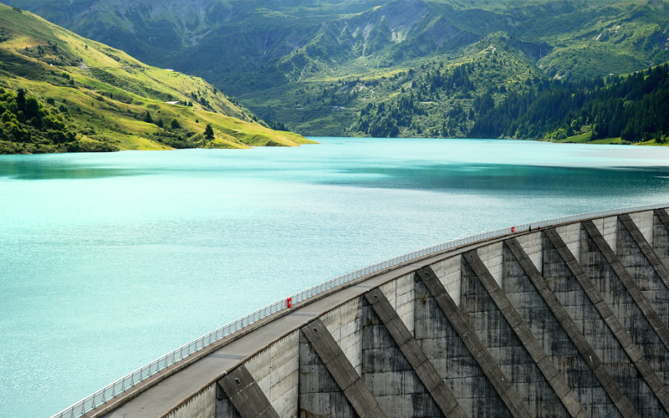

PROPUESTA 2.
Reemplazo de filtros
Instalación de sensores en las represas
Conexión utilizando MQTT
Análisis de Datos
Cambio de maquinaria
Recolección de Datos
Búsqueda de nuevos métodos de filtrado
Implementación

Slide 9
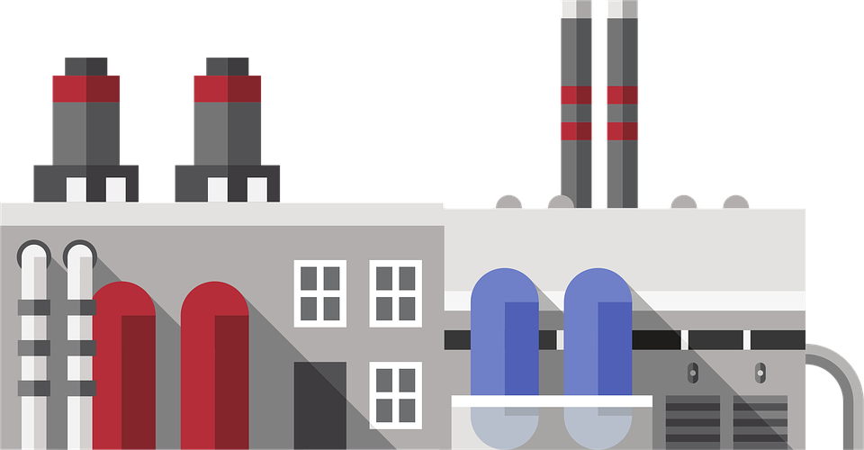

CONCLUSIONES
Podemos concluir que si se realizan estas dos propuestas podemos ayudar a que mejore el medio ambiente de una gran manera, porque estaríamos estableciendo límites a las empresas para que estas no sobrepasen los límites establecidos de contaminación del agua y aire.

Slide 10
Bibliografía
Endara, A. D. L. M. G. (2020, 10 octubre). Contaminación del agua y aire por agentes químicos | RECIMUNDO. recimundo.com. https://recimundo.com/index.php/es/article/view/883
Mapa de Promedio Movil en el Area Metropolitana de Monterrey. Dirección de Gestión integral de calidad del aire. http://aire.nl.gob.mx/map_calidad.html
dastec SRL. https://www.dastecsrl.com.ar/
Placas Arduino, Robótica, Electrónica, Raspberry Pi - BricoGeek.com. https://tienda.bricogeek.com/
Enciclopedia de los Municipios y delegaciones de México. https://www.inafed.gob.mx/work/enciclopedia/EMM19nuevoleon/index.html
Agua. Nuevo Leon. (n.d.). Bienvenidos a Cuéntame de México. https://cuentame.inegi.org.mx/monografias/informacion/nl/territorio/agua.aspx?tema=me&e=19
colaboradores de Wikipedia. (2021b, abril 20). Internet de las cosas. Wikipedia, la enciclopedia libre. https://es.wikipedia.org/wiki/Internet_de_las_cosas

